Slide 1
Основні категорії заповідних об’єктів

Slide 2
Об’єкти природно-заповідного фонду України
Природні території та об’єкти
Штучно створені об’єкти

Slide 3
Природні території та об’єкти
Природні заповідники
Біосферні заповідники
Національні природні парки
Регіональні ландшафтні парки
Заказники
Пам’ятки природи
Заповідні урочища

Slide 4
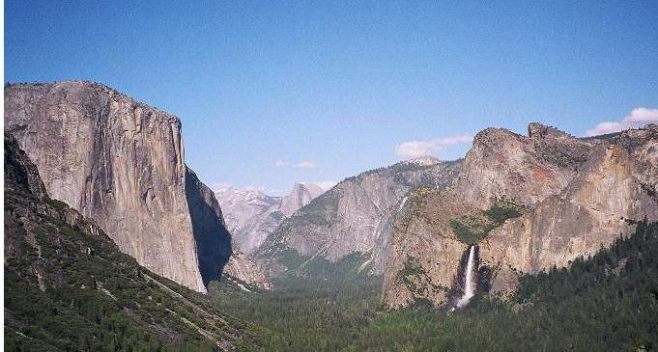
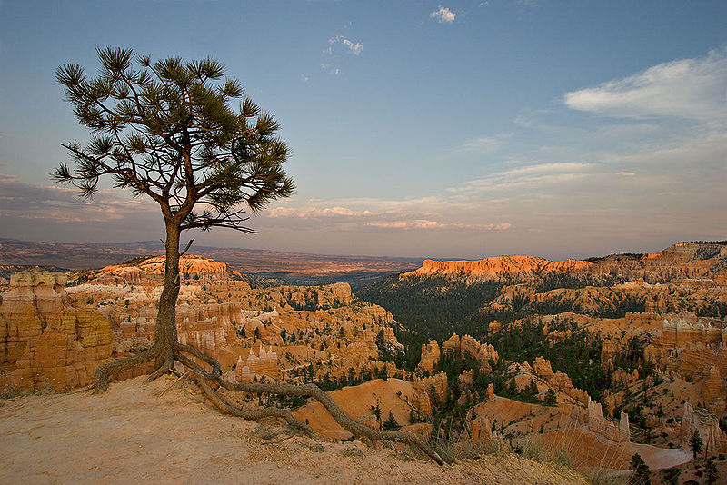
Національні парки
Національний парк Каньйон Брайс
на півдні штату Юта
Долина Йосеміті, Національний парк Йосеміті, Каліфорнія, США.

Slide 5
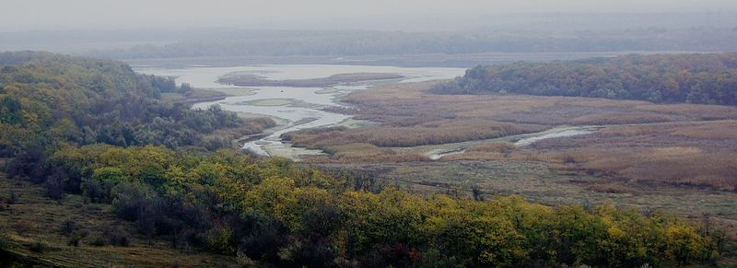
Регіональний ландшафтний парк
Регіональний ландшафтний парк «Клебан-Бик». Вигляд на Клебан-Бицьке водосховище з національного автомобільного шляху Н20.

Slide 6
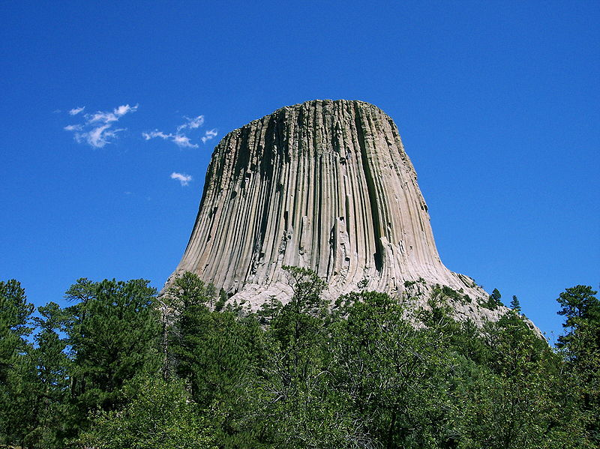
Пам’ятка природи
Пам'ятка природи Башта Диявола, Вайомінг, США.

Slide 7
Штучно створені об’єкти
Ботанічні сади
Дендрологічні парки
Зоологічні парки
Парки-пам’ятки садово-паркового мистецтва

Slide 8
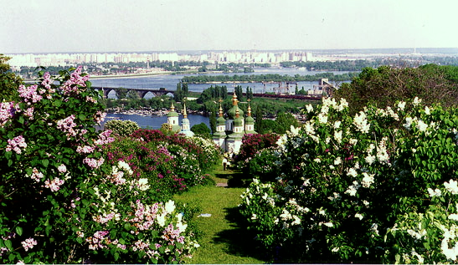
Ботанічний сад
Національний ботанічний сад імені Миколи Гришка НАН України

Slide 9
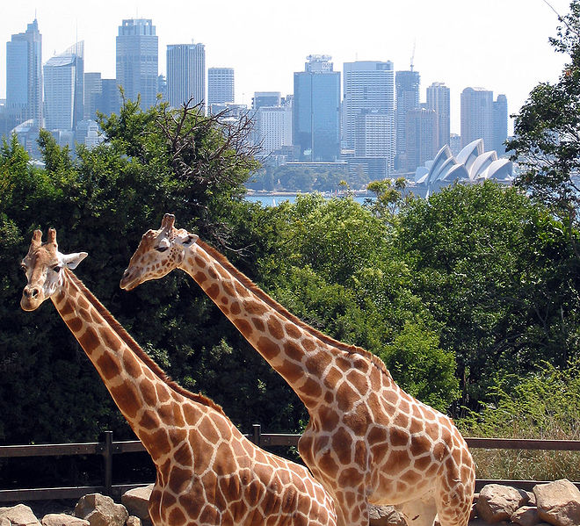
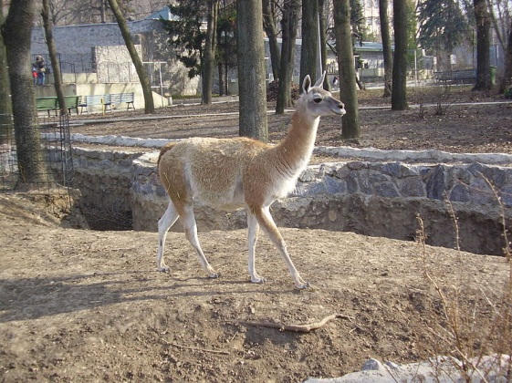
Зоопарк
Харківський зоопарк
Жирафи в зоопарку Таронга, Сідней

Slide 10
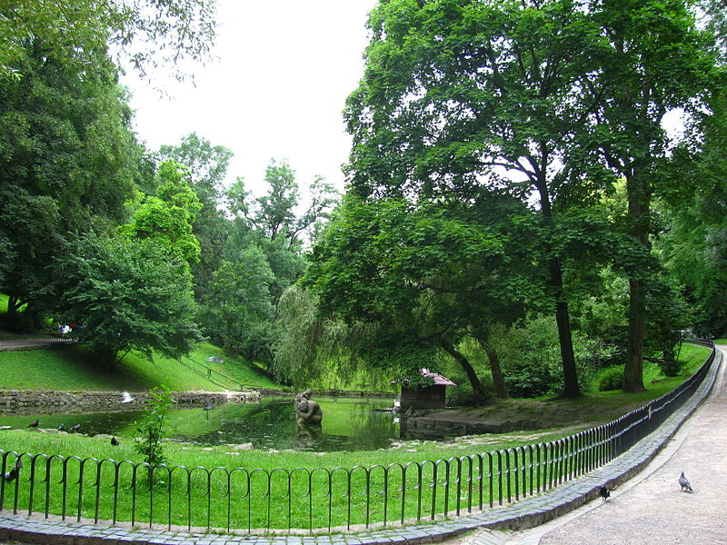
Парк-пам’ятка садово-паркового мистецтва
Стрийський парк: Лебедине озеро

Slide 11
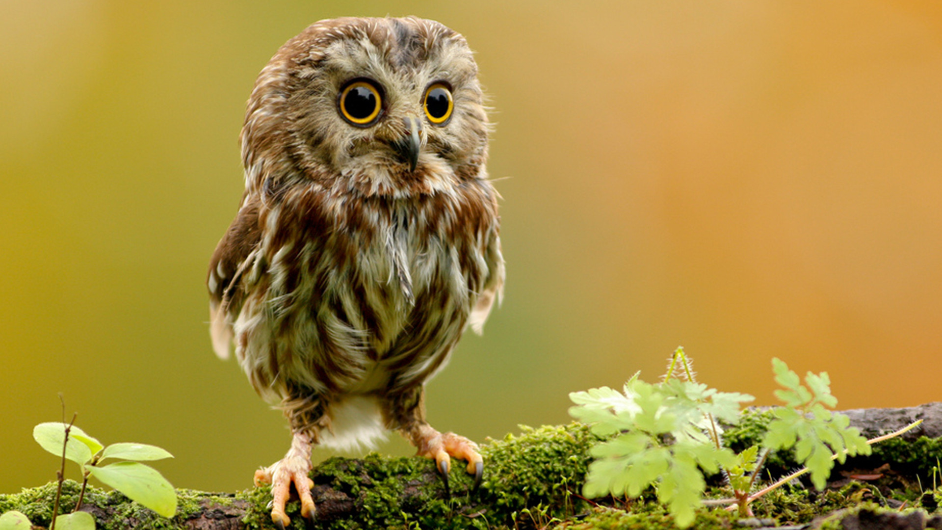
Відео

